Slide 1
Ⅰ. 물질과 규칙성
2. 자연의 구성 물질
02. 생명체 구성 물질의 형성

Slide 2
학습 목표
▶ 생명체를 구성하는 물질의 종류와 특징을 설명할 수 있다.
▶ 생명체의 주요 구성 물질이 단위체의 조합으로 형성된다는 것을 설명할 수 있다.
▶ DNA 모형을 관찰하여 핵산의 구조적 특징과 규칙성을 설명할 수 있다.

Slide 3
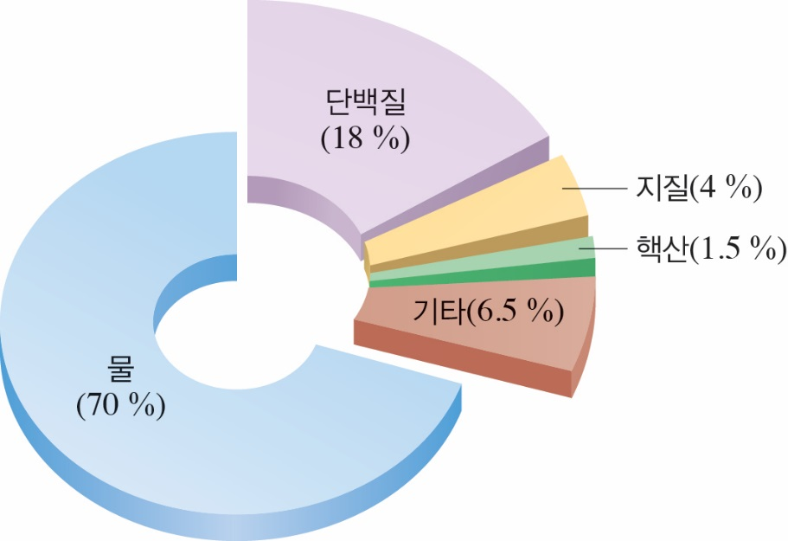
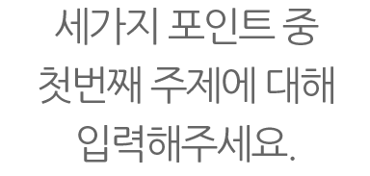
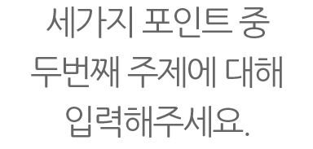
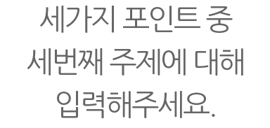
생명체 구성 물질
탄소, 수소, 산소, 질소 등의 원소가 물, 단백질, 지질, 핵산 등 다양한 물질을 이루어 생명체를 구성한다.
무기염류
물
탄수화물
핵산
지질
단백질
그림 Ⅰ-35. 사람을 구성하는 물질
교과서

Slide 4
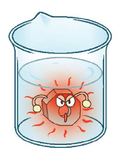
1) 물
① 생명체에서 가장 많은 양 차지
② 비열이 커서 체온 유지에 도움
⇒ 비열 : 어떤 물질 1g의 온도를 1℃ 올리는데 필요한 열량
③ 물질의 용해성이 커서 생명체에서 화학반응이 잘 일어나게 함
⇒ 용해성 : 용질이 특정 용매에 대하여 녹는 성질
https://terms.naver.com/entry.nhn?docId=2843585&cid=47309&categoryId=47309 https://blog.naver.com/jungshim/221404031225

Slide 5
2) 단백질
① 생명체의 주요 구성 물질
⇒ 효소의 주성분이며, 근육, 항체, 호르몬 등을 구성
⇒ 화학 반응 및 생리 기능 조절
② 에너지원(4kcal/g)
③ 변성 : 열이나 산에 의해 입체구조 파괴
④ 단백질의 단위체 : 아미노산
⇒ 생명체에 약 20 종류의 아미노산 존재
⇒ 아미노산의 수와 결합 순서에 따라 단백질 종류가 달라짐

Slide 6
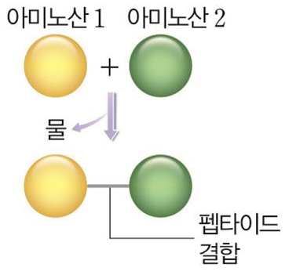
2) 단백질
⇒ 펩타이드 결합
: 두 아미노산 사이에서 물 한 분자가 빠져나오면서 결합하는 것
⇒ 폴리펩타이드
: 펩타이드 결합으로 많은 아미노산이 연결된 것
∴입체구조를 이루어 단백질이 됨
https://blog.naver.com/smile737/221487488464
Notes:
펩타이드 결합과 아미노산 개수의 관계
단백질의 구조
1차 : 수많은 아미노산 연결된 폴리펩타이드 / 2차 : 폴리펩타이드 사슬이 꼬여 나선 구조나 병풍 구조 이룸 / 3차 : 2차 구조가 다시 구부러지고 접혀 3차원적인 구조 / 4차 : 3차 구조를 이룬 2개 이상의 폴리펩타이드가 모여 하나의 기능을 갖는 단백질을 형성하는 구조

Slide 7
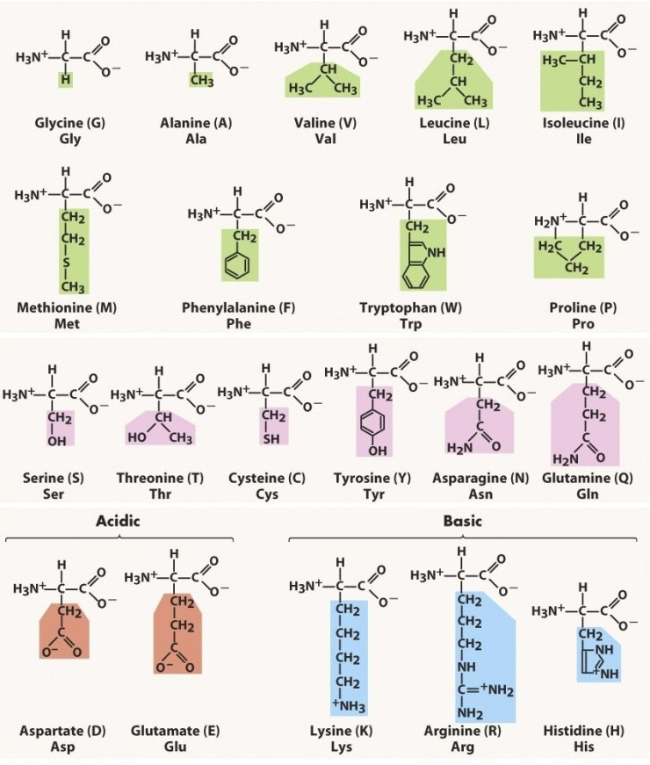
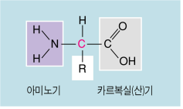
2) 단백질 (추가개념 완자)
→ 아미노산의 구조
아미노산의 종류 →
https://creation.kr/Plants/?q=YToxOntzOjEyOiJrZXl3b3JkX3R5cGUiO3M6MzoiYWxsIjt9&bmode=view&idx=1291398&t=board
https://m.blog.naver.com/PostView.naver?isHttpsRedirect=true&blogId=jdh8120&logNo=220990926519
Notes:
R=곁사슬

Slide 8
2) 단백질 (개념확인 완자 p80)
단백질의 형성
( )
( )
단백질
단백질의 단위체,
20종류
많은 수의 아미노산이 ( ) 결합으로 연결되어 긴 사슬 모양으로 된 것
폴리펩타이드가 구부러지고 접혀 독특한 입체 구조를 가진 것
O / X
단백질은 생명체를 구성하는 물질 중 가장 많은 양을 차지한다. ( )
물은 비열이 작아서 체온을 일정하게 유지하는 데 도움이 된다. ( )
Notes:
R=곁사슬

Slide 9
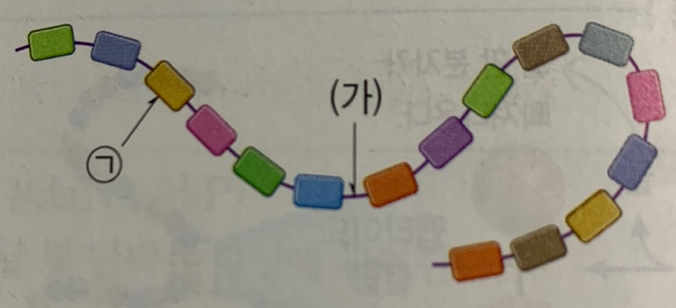
2) 단백질 (개념확인 완자 p80)
단위체 ㉠과 결합 (가)를 각각 무엇이라고 하는지 쓰시오.
단백질에 대한 설명 O/X
구성 원소로 질소(N)를 가진다. ( )
효소와 항체의 주성분이다. ( )
화학 반응과 생리 작용을 조절한다. ( )
유전 정보를 저장하거나 전달한다. ( )
단위체가 일정한 규칙에 따라 결합하여 형성된다. ( )
단백질의 종류와 기능이 결정되는 과정
단백질의 종류에 관계없이 단위체의 수가 같다. ( )
아미노산의 종류와 수 및 ㉠ ( )
▶ 단백질의 ㉡ ( ) 결정
▶ 단백질의 종류와 기능 결정
Notes:
R=곁사슬

Slide 10
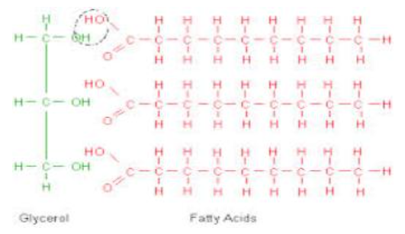
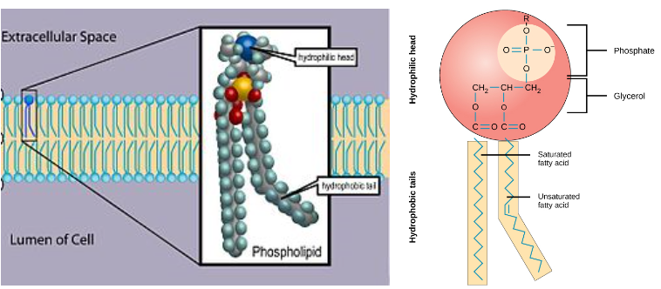
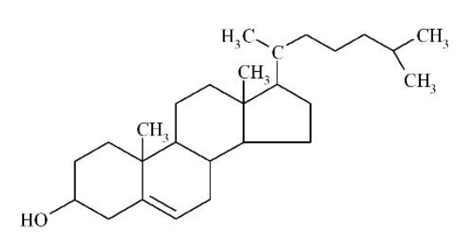
3) 지질
① 에너지원(9kcal/g)
② 단백질과 함께 세포막 구성 / 호르몬의 구성 성분
③ 유기 용매에 잘 녹음
④ 종류 : 중성 지방, 인지질, 스테로이드 등
중성 지방
인지질
스테로이드(콜레스테롤)
https://blog.naver.com/ldj1975/220163270149 https://blog.naver.com/jjj_1/221274992171
Notes:
중성지방 : 피부 밑의 지방층 – 에너지 저장 – 체온 유지
인지질 : 세포막, 생체막의 주요 성분
스테로이드 : 4개의 탄소고리, 성호르몬의 구성 성분

Slide 11
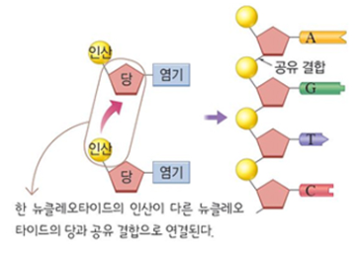
4) 핵산
① 유전 정보를 저장하거나 단백질 합성에 관여하는 물질
② 핵산의 단위체 : 뉴클레오타이드
⇒ 인산 : 당 : 염기 = 1 : 1 : 1
⇒ 한 뉴클레오타이드의 인산이 다른 뉴클레오타이드의 당과 결합하여 연결됨
https://blog.naver.com/neasin001/221396974583
Notes:
C H O N P

Slide 12
4) 핵산
③ 종류 : DNA, RNA
구분 | DNA | RNA
구조
당
염기의 종류
기능
이중 나선 구조
단일 가닥 구조
디옥시리보스
리보스
아데닌(A), 구아닌(G), 사이토신(C), 타이민(T)
아데닌(A), 구아닌(G), 사이토신(C), 유라실(U)
유전 정보 전달 및
단백질 합성 과정에 관여
유전정보 저장
https://blog.naver.com/neasin001/221396974583

Slide 13
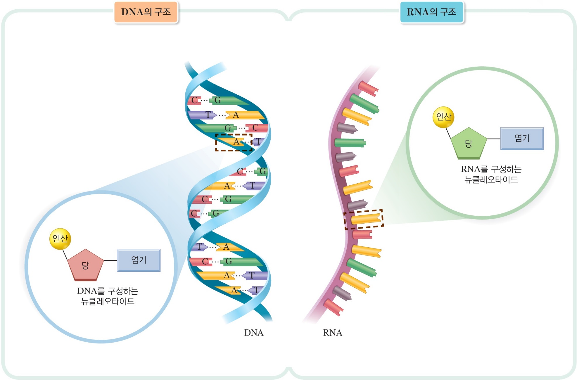
4) 핵산
수소결합
공유결합
교과서

Slide 14
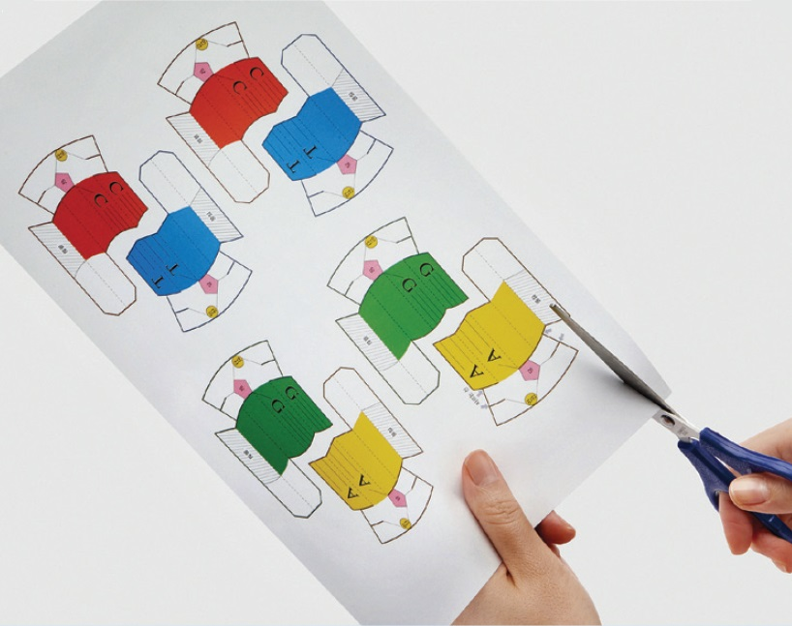
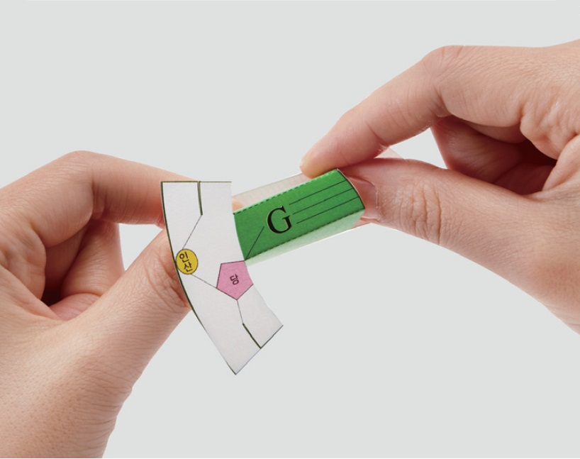
4) 핵산
DNA 모형 관찰
문제 인식
DNA는 어떤 구조로 되어 있으며, DNA의 구조에서 나타나는 규칙성은 무엇일까?
과정
1. 5명이 모둠을 이루고, 뉴클레오타이드 모형을 굵은 실선을 따라 가위로 오린 후 모은다.
2. 각 뉴클레오타이드 모형을 점선을 따라 사각 기둥 모양으로 접고 풀로 붙인다.
교과서

Slide 15
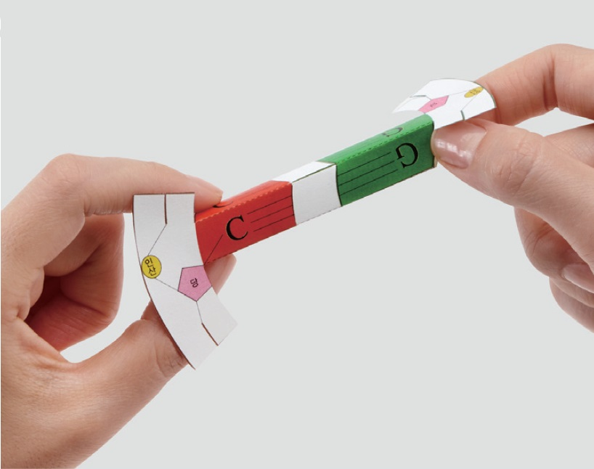
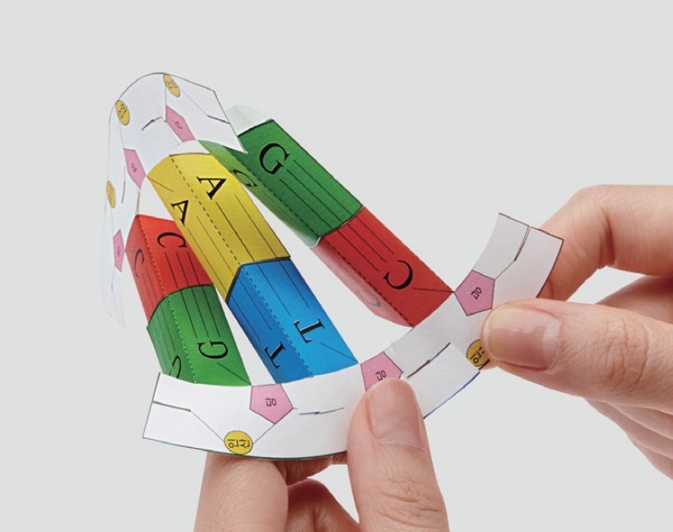
4) 핵산
DNA 모형 관찰
과정
3. 과정 2에서 만든 뉴클레오타이드 모형을 상보적 염기쌍끼리 짝은 맞추어 풀로 붙인다.
4. 뉴클레오타이드 20쌍을 당-인산 부위의 홈을 서로 끼우면서 연결하여 DNA 모형을 완성한다.
5. 완성된 DNA 모형의 한쪽 끝을 잡고 자연스럽게 늘어뜨린 후 구조를 관찰한다.
교과서

Slide 16
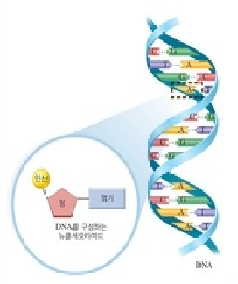
단백질과 핵산(DNA) 비교(개념확인 완자 p82)
단위체 : 아미노산 20종류
단백질의 형성 : 아미노산이 펩타이드 결합으로 연결 → 폴리펩타이드 형성 → 입체 구조의 단백질 형성
다양한 단백질 형성 : 20종류의 아미노산이 다양한 순서로 결합 → 다양한 입체 구조의 단백질 형성 → 서로 다른 기능을 하는 다양한 종류의 단백질 형성
단위체 : 뉴클레오타이드 4종류
DNA의 형성 : 뉴클레오타이드 연결 → 폴리뉴클레오타이드 형성 → 이중 나선 구조 형성
다양한 유전 정보 저장 : 4종류의 뉴클레오타이드가 다양한 순서로 결합 → 다양한 염기 서열을 가진 DNA 형성 → 다양한 유전 정보 저장
https://m.blog.naver.com/PostView.naver?isHttpsRedirect=true&blogId=chamse44&logNo=221245764628
https://m.blog.naver.com/PostView.naver?isHttpsRedirect=true&blogId=skh96&logNo=221247979916

Slide 17
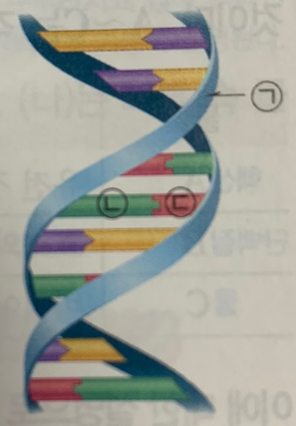
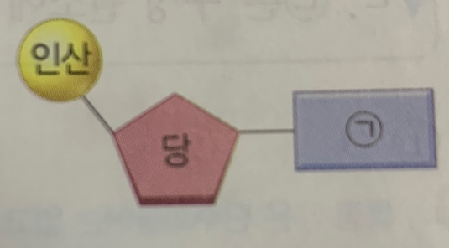
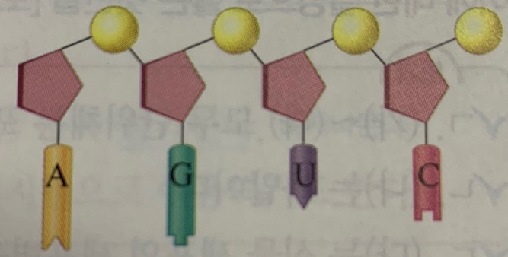
4) 핵산 (개념확인 완자 p83)
단위체의 이름과 단위체를 구성하는 물질 ㉠은?
핵산의 구조
(1) 이 핵산을 구성하는 당은 ( )이다.
(2) 바깥쪽 골격을 이루는 ㉠은 당과 ( )의 결합으로 형성된다.
핵산의 구조
(3) 염기 ㉡이 구아닌(G) 이라면 이와 결합한 염기 ㉢은 ( )이다.
(1) 이 핵산은?
(2) 몇 개의 단위체?

Slide 18
4) 핵산 (개념확인 완자 p83)
핵산에 대한 설명 O/X
(1) 핵산의 단위체는 인산, 당, 염기가 1:1:4로 결합되어 있다. ( )
(2) 핵산의 단위체는 20종류이다. ( )
(3) DNA는 유전 정보를 저장하고, RNA는 유전 정보 전달 및 단백질 합성에 관여한다. ( )
다른 쪽 가닥의 염기 서열은?
T A C C A C G T G C A T
DNA 이중 나선에서 구아닌(G)의 비율이 30%일 때 사이토신(C)의 비율은?

Slide 19
4) 핵산
DNA 모형 관찰
결과 및 정리
1. 다음 내용을 포함하여 DNA 모형의 구조적 특징과 규칙성을 설명해 보자.
전체 모양 뉴클레오타이드 사이의 연결 부위 염기의 결합
전체적으로 나선형이다. 당과 인산기가 뼈대를 이루고 중앙에 염기가 있다.
뉴클레오타이드는 인산과 당 사이에서 공유결합으로 서로 연결된다.
두 나선은 염기 부분으로 결합되며(수소결합), 아데닌(A)과 타이민(T), 구아닌(G)과 사이토신(C)이 상보적으로 결합한다.
교과서

Slide 20
4) 핵산
DNA 모형 관찰
결과 및 정리
2. 자신의 모둠에서 만든 DNA 모형의 염기 서열을 써 보고, 다른 모둠의 염기 서열과 비교해 보자.
3. 일정한 구조의 단위체들이 다양하게 조합하여 생명체의 주요 구성 물질을 형성하는 원리를 토의해 보자.
염기가 다른 4종류의 뉴클레오타이드로 염기 서열이 다양한 DNA를 만들 수 있는 것처럼 단위체를 조합하여 생명체의 구성 물질을 만들면 적은 종류의 단위체로도 다양한 물질을 합성할 수 있다.
교과서

Slide 21
4) 핵산
[스스로 해결하기]
[창의⦁융합] DNA의 분자 구조를 밝히는 데는 과학자 뿐만 아니라 다양한 분야의 학자들이 기여하였다. 이러한 학자들의 업적을 조사하여 인포그래픽을 넣어 신문 기사를 써 보자.
인포그래픽 : 정보, 데이터, 지식을 시각적으로 표현한 것. 과학적 정보를 알기 쉽게 시각화하는 도구로도 사용됨.
신문 기사 : 기사 제목, 핵심 내용
교과서

Slide 22
5) 무기염류
① 물에 녹아 있거나 다른 물질과 결합하여 존재하는 물질
② 다양한 생리 작용 조절
⇒ 몸의 구성 성분
⇒ 체액의 삼투압과 pH 조절
③ 종류 : 나트륨, 칼륨, 마그네슘, 염소, 철, 인, 요오드 등

Slide 23
6) 탄수화물 (추가개념 완자 p78)
① 생명체의 주요 에너지원(4kcal/g)
② 종류 : 포도당, 설탕, 녹말, 글리코젠 등
⇒ 단당류
⇒ 이당류
⇒ 다당류
디옥시리보스
녹말
(식물 : 에너지 저장)
5탄당
엿당 (포도당 + 포도당)
리보스
설탕 (포도당 + 과당)
글리코젠
(동물 : 에너지 저장)
포도당
젖당 (포도당 + 갈락토오스)
6탄당
과당
셀룰로스
(식물 : 세포벽 성분)
갈락토오스
https://m.blog.naver.com/PostView.naver?isHttpsRedirect=true&blogId=chirohealth&logNo=220926661776

Slide 24
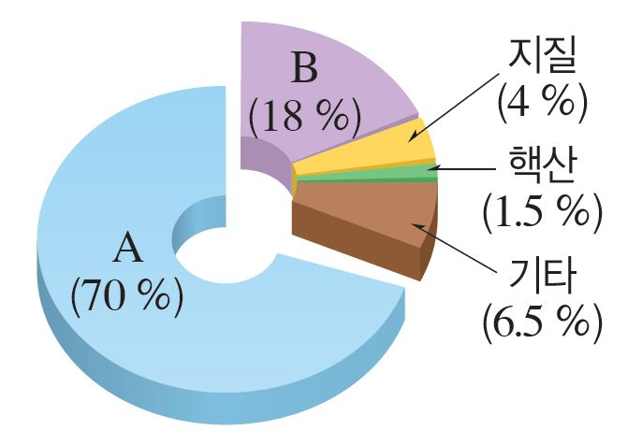
내신 만점 문제(개념확인 완자 p84)
01. 그림은 사람을 구성하는 물질과 그 비율을 나타낸 것이다. 이에 대한 설명으로 옳은 것은?
A는 탄소 화합물이다.
A는 주요 에너지원이다.
B는 아미노산의 결합으로 형성된다.
B는 체온 조절에 중요한 기능을 한다.
유전 정보를 저장 및 전달하는 물질의 비율은 4%이다.
https://m.blog.naver.com/PostView.naver?isHttpsRedirect=true&blogId=chamse44&logNo=221245764628

Slide 25
내신 만점 문제(개념확인 완자 p84)
04. 표 (가)는 생명체를 구성하는 물질 A~C의 특징을 나타낸 것이고, (나)는 특징 ㉠~㉢을 순서 없이 나타낸 것이다. A~C는 각각 핵산, 단백질, 탄수화물 중 하나이다.
구분 | ㉠ | ㉡ | ㉢
A | O | O | O
B | X | ⓐ | O
C | O | X | O
특징(㉠~㉢)
항체의 주성분이다. 구성 원소에 수소(H)가 있다. 생명체에서 에너지원으로 사용된다.
보기
ㄱ. A의 단위체는 아미노산이다. ㄴ. ⓐ는 ‘O’이다. ㄷ. ㉢은 ‘구성 원소에 수소(H)가 있다.’이다.
https://m.blog.naver.com/PostView.naver?isHttpsRedirect=true&blogId=chamse44&logNo=221245764628

Slide 26
내신 만점 문제(개념확인 완자 p84)
09. 그림은 생명체를 구성하는 탄소 화합물 X가 형성되는 과정을 나타낸 것이다.
이에 대한 설명으로 옳은 것만을 [보기]에서 있는 대로 고른 것은?
보기
ㄱ. ㉠은 펩타이드 결합이다. ㄴ. ㉠이 형성될 때 물이 한 분자 첨가된다. ㄷ. X는 단백질이며, 에너지원으로 이용되기도 한다.
https://m.blog.naver.com/PostView.naver?isHttpsRedirect=true&blogId=chamse44&logNo=221245764628

Slide 27
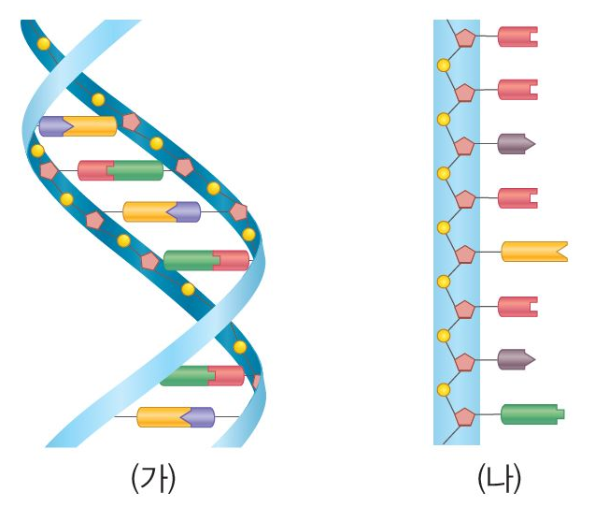
내신 만점 문제(개념확인 완자 p84)
14. 그림은 두 종류의 핵산 (가)와 (나)의 구조를 나타낸 것이다. 이에 대한 설명으로 옳지 않은 것은?
(가)는 DNA, (나)는 RNA이다.
(가)의 단위체에는 리보스가 있다.
(나)의 염기 중에는 유라실(U)이 있다.
(가)는 유전 정보를 저장하고, (나)는 단백질 합성에 관여한다.
(가)와 (나)의 단위체는 인산, 당, 염기가 1:1:1로 결합되어 있다.
https://m.blog.naver.com/PostView.naver?isHttpsRedirect=true&blogId=chamse44&logNo=221245764628

